Slide 1


Slide 2



ХХVI съезд работников образования Новосибирской области
Методическая сессия
«Методические аспекты обеспечения качества дошкольного образования»
24 августа 2026 года

Slide 3

Программа методической сессии
Время | Событие | Спикеры
10:00 – 10:08 | Обращение | Кравцов С.С.
10:08 – 10:13 | Вступительное слово | Чечулина О.Г.
10:13 – 10:25 | Приветственное слово | Цветкова Т.В.
10:25 – 10:35 | Проект «Добрые игры»: воспитание дошкольников через игру | Данилова Е.Ю.
10:35 – 10:45 | Общественная организация «Орлята-дошколята» в детском саду | Дружинина Н.В.
10:45 – 10:55 | Внедрение программы «Фольклорные игры в детском саду» по подготовке воспитанников к действиям при совершении (угрозе совершения) преступлений террористической направленности | Попова Т.А.
10:55 – 12:55 | Мастер-классы | Матюхина Е.А., Машурина К.В., Попова Т.А., Попова А.А., Кукушкина А.Ф.
12:55 – 13:00 | Завершение методической сессии | Чечулина О.Г.

Slide 4
Мастер-классы
Матюхина Елена Александровна, старший воспитатель МБДОУ - детский сад «Елочка», руководитель ММО старших воспитателей Новосибирского района
Машурина Ксения Владимировна, воспитатель МКДОУ Тогучинского района «Тогучинский детский сад № 2», руководитель ММО воспитателей Тогучинского района
Попова Татьяна Александровна, заместитель заведующего по ВМР МБДОУ детский сад «Сказка», руководитель ММО старших воспитателей Болотнинского района
Попова Алефтина Анатольевна, старший воспитатель МАДОУ - детский сад «Колосок», руководитель ММО воспитателей групп раннего возраста Новосибирского района;
Кукушкина Оксана Фёдоровна, музыкальный руководитель МАДОУ - детский сад «Колосок» Новосибирского района.

Slide 5
Проект «Добрые игры»: воспитание дошкольников через игру
Данилова Екатерина Юрьевна,
старший преподаватель кафедры дошкольного образования
ГАУ ДПО НСО НИПКиПРО

Slide 6
Федеральный проект · 2026
Проект «Добрые игры»:
воспитание дошкольников через игру
Разработан Институтом изучения детства, семьи и воспитания по заказу Минпросвещения РФ
федеральный проект для всех детских садов России
Аналог «Разговоров о важном»
Старт: 1 сентября 2026 года

Slide 7
Почему «Добрые игры» важны?
Формирование ценностей
с детства
Результаты апробации проекта
56 детских садов
25 регионов-участников
>2 500 семей
87% родителей одобрили
«ДОБРЫЕ ИГРЫ» -
это воспитательный проект для дошкольников, направленный на формирование традиционных российских духовно-нравственных ценностей.
В игровой форме малышей знакомят с историей России, историей своей семьи, понятиями дружбы, взаимопомощи и уважения.
Целевая аудитория
2 возрастные группы: 3-5 лет и 5-7 лет
44 учебно-методических комплекта разработано

Slide 8
Содержание и форматы работы
«Мой любимый детский сад»
«Сезонная безопасность: осень»
«Сельское хозяйство»
«Бабушки и дедушки»
«Народы России»
«Уголок России — край родной»
Игры (творческие, с правилами, народные)
Беседы и развивающее общение
Чтение книг и обсуждение
Творческие задания (раскраски, мозаики, лабиринты)
Самостоятельная деятельность детей

Slide 9
Материалы и рекомендации
Что получает педагог:
Готовые методические рекомендации
Шаблоны раздаточных материалов для детей
Тематические карточки и настольные игры
Список рекомендованной художественной литературы
Рекомендации по вовлечению семьи
Что получает родитель
(ключевое отличие проекта):
Готовые материалы для домашнего использования:
«Познаем вместе» – тезисы того, о чем дети узнали в детском саду, для обсуждения с ребенком
«Мастерим вместе» – идеи для совместной деятельности и творчества
«Читаем вместе» – рекомендации для чтения детям
«Смотрим вместе» – рекомендации для просмотра мультфильмов
«Семейное время» – идеи для совместного досуга, экскурсий и прогулок
«Играем вместе» – идеи для игр дома и на улице

Slide 10
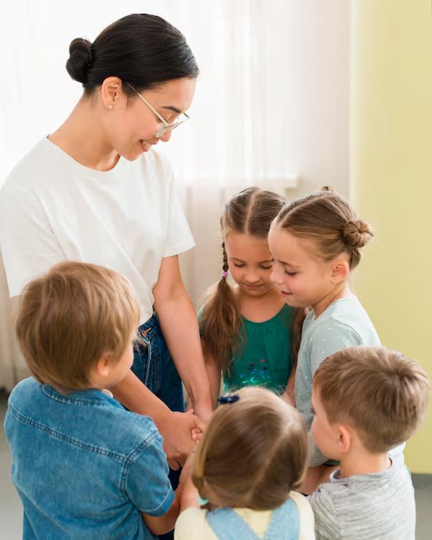
Проект «Добрые игры» – практический инструмент реализации Федеральной рабочей программы воспитания
Патриотическое
Темы «Народы России», «Уголок России - край родной», государственные праздники
Духовно-нравственное
Темы о доброте, честности, заботе, уважении к старшим
Социальное
Игры на взаимодействие, умение договариваться, тема «Мой любимый детский сад»
Трудовое
Сезонные темы «Сельское хозяйство», «Труд людей»
Познавательное
Знакомство с культурой, природой, народными промыслами России
Физическое и оздоровительное
Подвижные игры, тема «Сезонная безопасность»
Эстетическое
Раскраски, творчество, знакомство с народным искусством

Slide 11
Практические аспекты внедрения
ПЛАН МЕРОПРИЯТИЙ
по повышению эффективности решения воспитательных задач в организациях, реализующих программы дошкольного образования, до 2030 г.
Задачи ДОО по подготовке к сентябрю 2026:
1. Обсудить внедрение проекта на педсовете ДОО
2. Изучить методические материалы проекта
3. Разработать план-график реализации проекта в своей ДОО
4. Включить «Добрые игры» в план воспитательной работы
5. Спланировать повышение компетентности педагогов
Разработка единых методических пособий - 2025–2026 гг.
Апробация проекта и корректировка по результатам - 2025–2026 гг.
Разработка методических рекомендаций по реализации проекта - до 1 августа 2026 г.
Установочные вебинары для педагогов - до 1 сентября 2026 г. Вебинар 05.08-«Реализация проекта "Добрые игры" в детских садах: ответы на вопросы» https://vk.ru/wall-194497181_102077
Внедрение во всех субъектах РФ - с 1 сентября 2026 г.
Повышение квалификации педагогов по реализации проекта -2026–2030 гг. (ежегодно КПК 24 ак.часа.)

Slide 12
ВАЖНО ПОМНИТЬ:
участие в проекте не является обязательным;
специальная отчётность по проекту не предусмотрена;
материалы можно использовать полностью, частично или брать из них отдельные идеи и дополнять собственными материалами;
тематические недели, циклограмма и календарный план имеют гибкий характер и легко встраиваются в уже существующую образовательную деятельность.

Slide 13
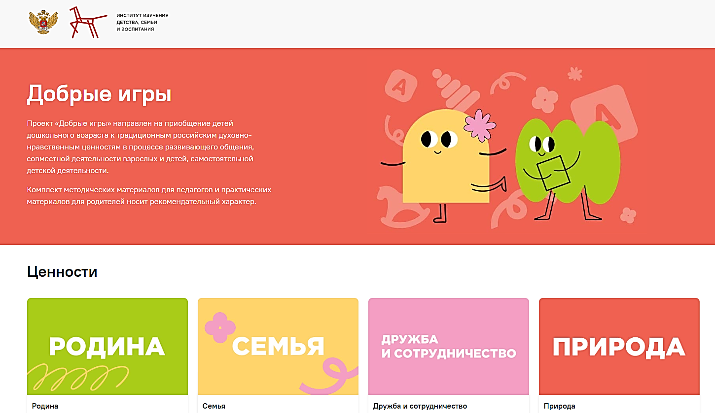
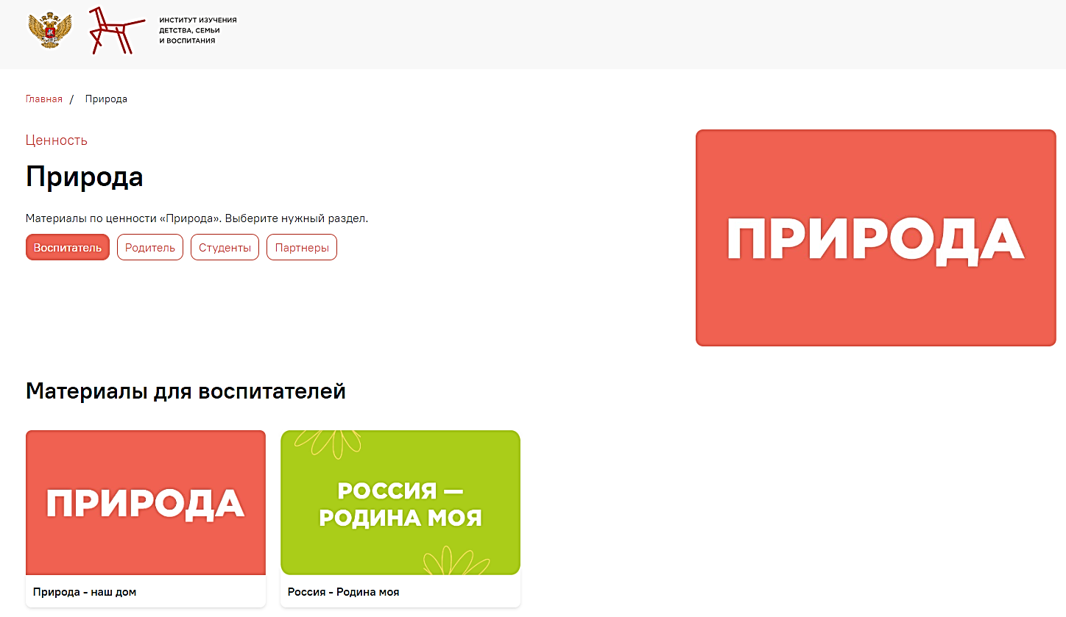
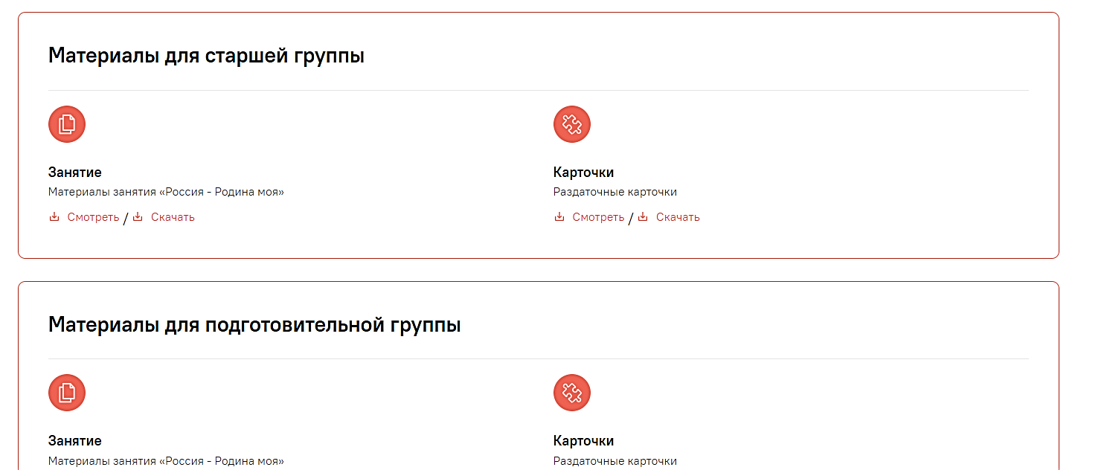
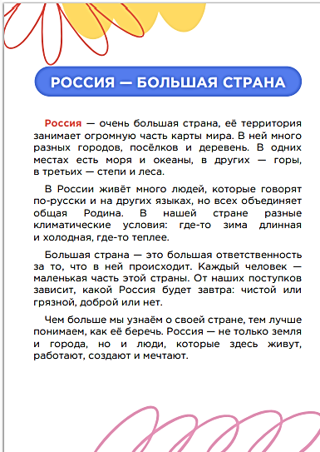
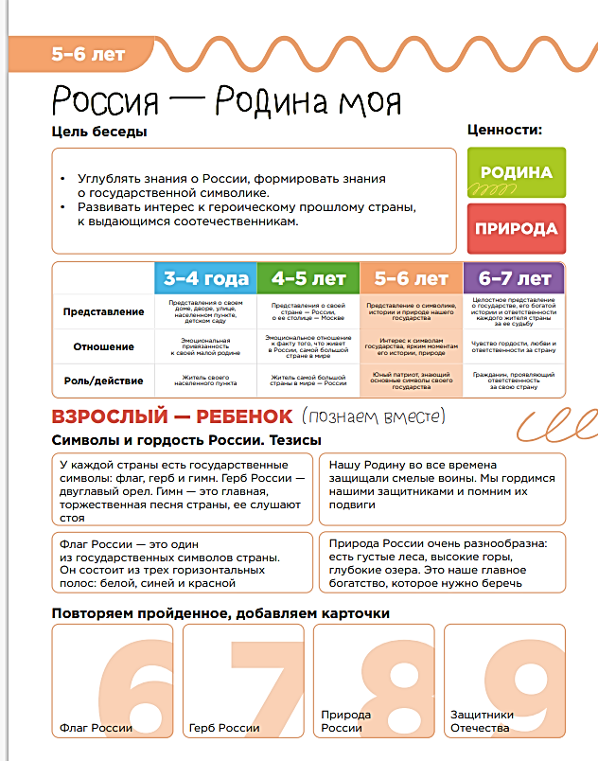
Ресурсы: Сайт проекта: добрыеигры.рф

Slide 14
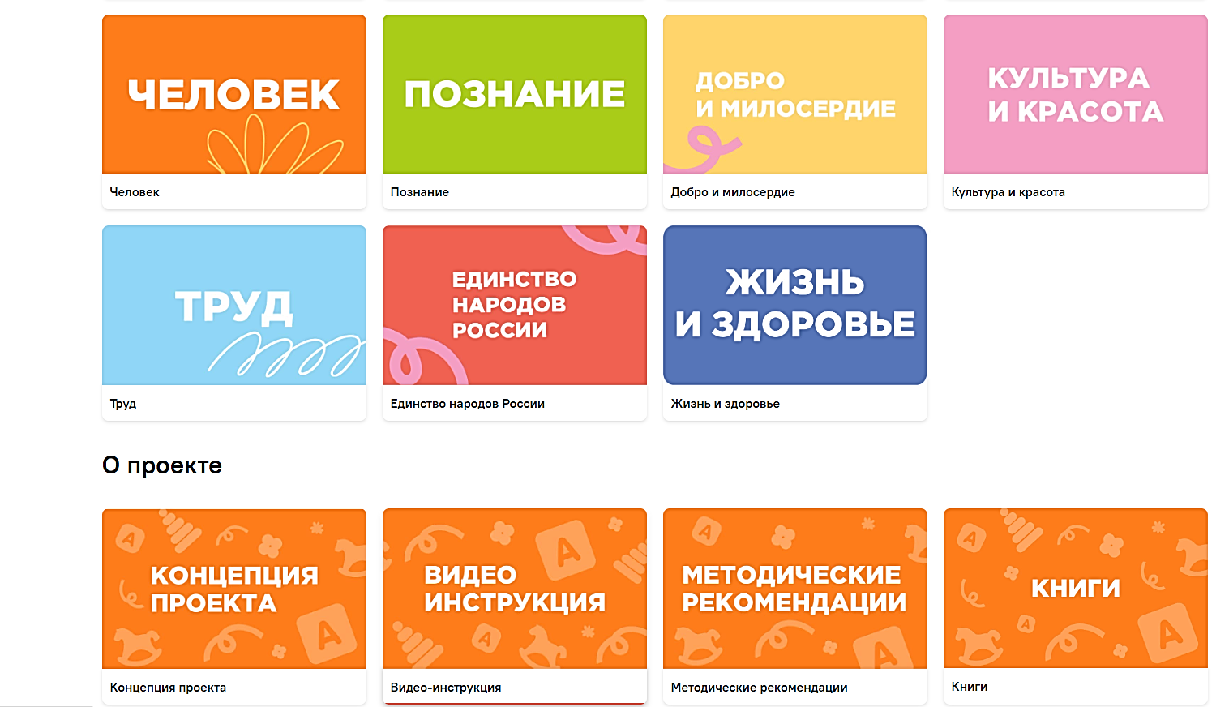
Ресурсы: Сайт проекта: добрыеигры.рф

Slide 15
Общественная организация «Орлята-дошколята» в детском саду
Дружинина Наталия Васильевна,
доцент кафедры дошкольного образования ГАУ ДПО НСО НИПКиПРО, канд. пед. наук

Slide 16

«ОРЛЯТА – ДОШКОЛЯТА»

Slide 17



«Движение Первых» — общероссийское общественно-государственное движение детей и молодёжи, созданное в 2022 году для воспитания, организации досуга и создания равных возможностей для самореализации подростков и молодёжи
Программа «Орлята России» — программа воспитательной работы Общероссийского общественно-государственного движения детей и молодежи «Движение первых»
Проект «Орлята – дошколята» — комплекс мероприятий по созданию организационно-педагогических условий обеспечения содержательной преемственности между воспитательными системами дошкольного и начального общего образования
Программа развития социальной активности учащихся начальных классов «Орлята России», утвержденная Министерством просвещения Российской Федерации 15.05.2025, является преемственной по отношению к Проекту «Орлята – дошколята».

Slide 18
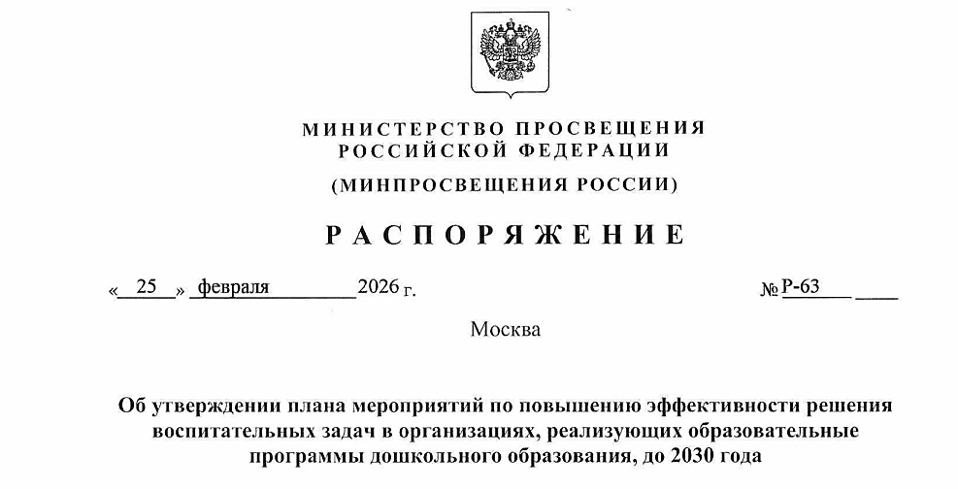
ПЛАН МЕРОПРИЯТИЙ ПО ПОВЫШЕНИЮ ЭФФЕКТИВНОСТИ РЕШЕНИЯ ВОСПИТАТЕЛЬНЫХ ЗАДАЧ В ДОУ ДО 2030 (Распоряжение Министерства просвещения РФ от 25.02.2026 №Р-63

Slide 19
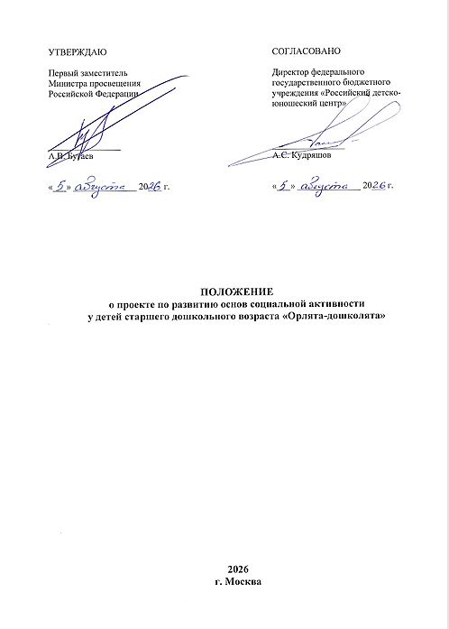

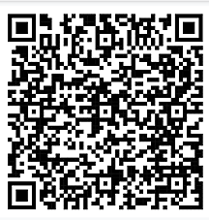
ЦЕЛЬ ПРОЕКТА
обеспечение содержательной преемственности воспитательных систем дошкольного и начального общего образования на основе традиционных российских духовно-нравственных ценностей

Slide 20

СРЕДСТВА ПРОЕКТА
СОВМЕСТНАЯ ДЕЯТЕЛЬНОСТЬ КАК ВЕДУЩАЯ ФОРМА
•Коллективная творческая деятельность (КТД) — подготовка и проведение ярких совместных дел-событий
•Чередование традиционных поручений (ЧТП) — система ежедневной посильной заботы детей о жизни группы
Три опоры совместной деятельности в проекте
1. Ребёнок — субъект, а не только объект воздействия взрослых.
2. Родители — активные инициаторы и участники совместных дел, а не сторонние наблюдатели.
3. Педагог — организатор, координатор и «скрытый инициатор», создающий условия, при которых дети чувствуют себя авторами дела.

Slide 21
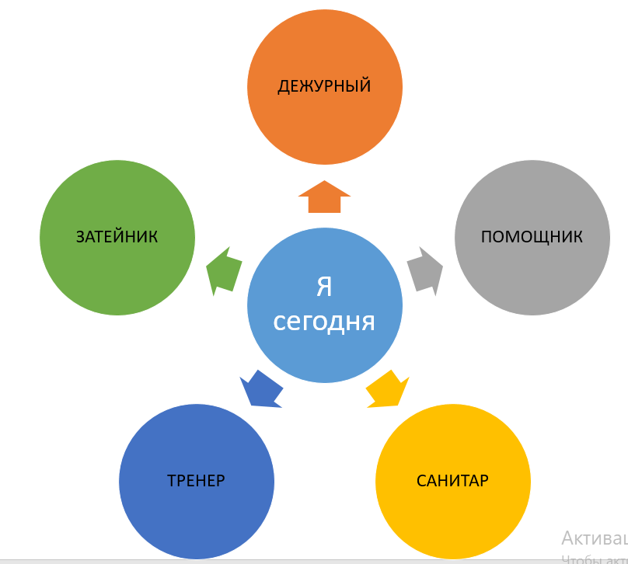
ЧЕРЕДОВАНИЕ ТРАДИЦИОННЫХ ПОРУЧЕНИЙ
Направление | Содержание деятельности детей
Помощники воспитателя | Готовят материалы к занятию, наводят порядок после, помогают показать сказку, собрать конструктор, сложить пазл.
Дежурные | Помогают накрывать на стол, расставляют стулья, протирают пыль в игровом уголке, убирают игрушки на площадке.
Санитары / «Чистюли» | Напоминают мыть руки, аккуратно складывать вещи, заботятся о здоровье (рассказ о пользе фруктов, сценка о ЗОЖ).
Спортсмены | Проводят динамические паузы и утреннюю зарядку, организуют простые соревнования, помогают на физкультуре.
Затейники | Показывают мини-сценки, поздравляют с праздниками, читают стихи, поют, танцуют, помогают на творческих занятиях.
Игровики | Учатся и проводят с ребятами простые игры под руководством воспитателя.

Slide 22

В течение года дети проходят несколько тематических треков, каждый из которых ориентирован на развитие определённых навыков и умений:
«Орлёнок — Эрудит» — интеллектуальное развитие через познавательную и исследовательскую деятельность.
«Орлёнок — Мастер» — формирование любви к искусству и труду, развитие творческих способностей и эстетического вкуса.
«Орлёнок — Доброволец» — раскрытие волонтёрского потенциала.
«Орлёнок — Спортсмен» — привитие интереса к спорту и формирование навыков здорового образа жизни.
«Орлёнок — Эколог» — формирование экологической культуры и ответственного отношения к природе.
«Орлёнок — Хранитель исторической памяти» — воспитание любви и уважения к семье, малой родине, традициям и истории страны.
«Орлёнок — Лидер» — раскрытие лидерских способностей и умения работать в команде.

Slide 23



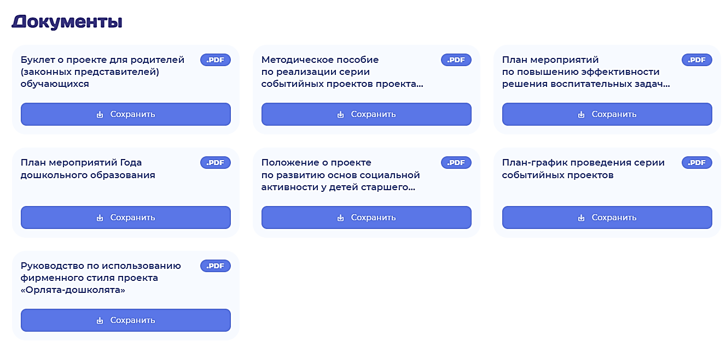
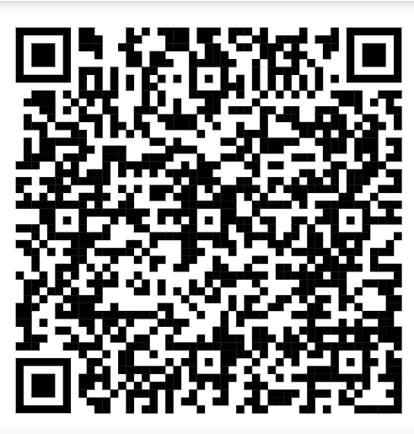

Slide 24
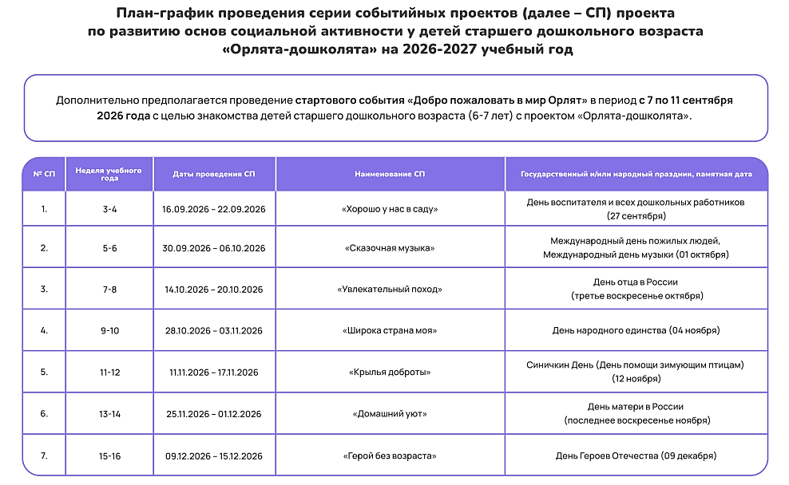

Slide 25
ДЕЙСТВИЯ ПО ВНЕДРЕНИЮ ПРОЕКТА
№ | Шаг | Содержание | Срок
1 | Управленческое решение и документы | Приказ о внедрении, Положение, назначение координатора, создание рабочей группы, план на год. | до 20 августа
2 | Распределение задач и ролей | Матрица ответственности: администрация, воспитатели, специалисты, родительский актив. | до 25 августа
3 | Методическая подготовка педагогов | Установочный семинар, разбор методик КТД и ЧТП, знакомство с диагностикой «Я расту». | до 31 августа
4 | Подготовка РППС | Уголок проекта, «вертушка поручений», атрибуты, визуальное оформление групп. | до 1 сентября
5 | Вовлечение родителей | Установочное собрание, памятки, формирование инициативных групп семей. | 1–2 неделя сентября
6 | Запуск работы с детьми | Старт ЧТП в группах, первое КТД «Моя дружная семья», введение ритуалов. | со 2 недели сентября
7 | Контроль и оценка | Карта контроля, наблюдения «Я расту», анализ результатов, корректировка. | в течение года

Slide 26
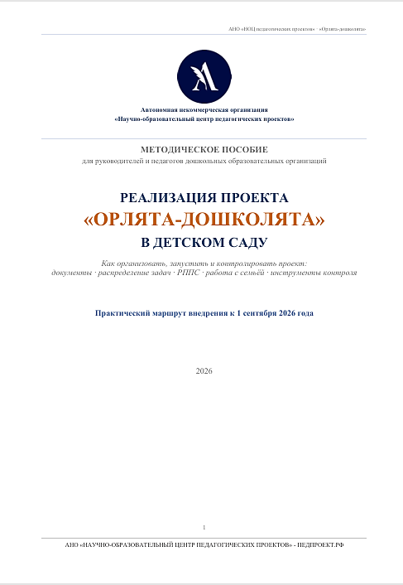

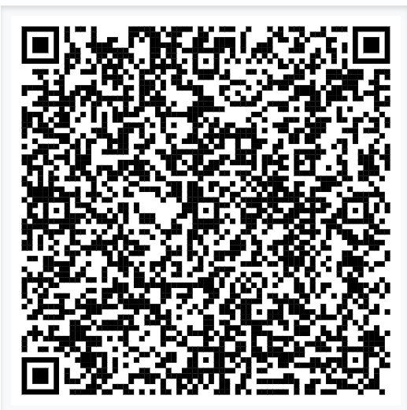

Slide 27
РЕЗУЛЬТАТ РЕАЛИЗАЦИИ ПРОЕКТА
• накопление ребёнком личного опыта проявления социальной активности;
• раскрытие субъектной позиции через совместную деятельность (осознание понятий «самостоятельность», «инициативность», «ответственность»);
• объединение взрослых и детей как пример заботы друг о друге на основе традиционных ценностей;
• положительный образ Орлят у дошкольника и желание стать активным участником программы «Орлята России».

Slide 28
Внедрение программы
«Фольклорные игры в детском саду» по подготовке воспитанников к действиям при совершении (угрозе совершения) преступлений террористической направленности
Попова Татьяна Александровна,
заместитель заведующего по ВМР
МБДОУ детский сад «Сказка»,
руководитель ММО старших воспитателей Болотнинского района

Slide 29

Цель и задачи Программы
Развитие способности детей к совместным действиям при любой опасности, в том числе сообразно ситуации противодействия террористической угрозе.
формирование и развитие способности принимать общие для группы правила в качестве обязательных (императивных), то есть более важных, чем личные ситуативные потребности и мотивы;
развитие волевых качеств, позволяющих соблюдать принятые правила в любой эмоционально напряженной обстановке (психоэмоциональное развитие);
формирование и развитие ориентации на бескорыстную взаимопомощь и поддержку в трудных для другого ситуациях.

Slide 30
Организационные параметры реализации Программы
Фольклорные игры рекомендуется проводить с группой численностью от 10 до 20 человек. Периодичность проведения не менее одного раза в неделю. Длительность игрового занятия – около 30 минут.
В зависимости от таланта ведущего и навыков детей допустима вариативность при реализации вышеуказанных рекомендаций.
При проведении игр в помещении необходимо ориентировочно 4 м² на одного ребенка.

Slide 31
План игрового занятия
Позиция игры в плане | Базовый план | Варианты замен в плане игрового занятия (с учетом возраста)
1 | «Закличка» и «Имена»
2 | «Каравай» | «Колпачок»
3 | «Коза» | «Воробей»
4 | «Тетёра» | «Змея»
5 | «Коршун» | «Чиж»
6 | «Ворон Иван Петрович» | «Король и работники»
7 | «Курочка» | «Тук-тук, правая рука»; «Каравай»

Slide 32

Отличительная особенность Программы
Очень большое значение имеет вокальное сопровождение игр, которое выступает и частью их содержания, и важнейшим психолого-педагогическим инструментом.
Поэтому к Программе и рекомендациям по ее применению прилагаются ссылки на аудиофайлы с припевками из игр.

Slide 33

Организационно-методическое руководство
Для осуществления организационно-методического руководства внедрения и непосредственной координации взаимодействия с педагогами ДОО создана группа/чат
«Играем вместе 2026» в мессенджере MAX (https://max.ru/join/K8Nssu3RNGUy6yDIYVig5QncwAv87f6jg_2xCy_0TXM)
Администратором группы является Чернушевич Владимир Анатольевич – заведующий учебно-производственной лабораторией, доцент кафедры «Юридическая психология и право» факультета «Юридическая психология» МГППУ.

Slide 34





Вебинары «Шаг за шагом традиционная игра возвращается в детские сады России»
Авторами Программы проводятся всероссийские обучающие вебинары «Шаг за шагом традиционная игра возвращается в детские сады России» на базе МГППУ длительностью от 3 до 4 часов.
К настоящему времени состоялось 5 вебинаров.
Их видеозаписи доступны всем участникам группы для многократного просмотра.

Slide 35
Итоги реализации Программы за 2025-2026 учебный год
СПРАВКА
о подготовке воспитанников детских садов и дошкольных групп к действиям при совершении (угрозе совершения) преступлений террористической направленности и результатах игровой подготовки воспитанников 4-7 лет к участию во всероссийском учении по антитеррористической защищенности образовательных организаций 21-22 апреля 2026 года

Slide 36
Сравнительный анализ поведения детей: до и после игровых занятий
Ситуация: «Атака БПЛА / воздушная тревога»
До игровых занятий | После игровых занятий
Страх, тревожность, плач, крик, истерики | Быстрая реакция на голос воспитателя
Не слышат команды, разбегаются в разные стороны | Чёткое следование указаниям, группировка
Хаотичное движение, толчея, заторы в дверях | Спокойное передвижение друг за другом без толчеи
Пытаются спрятаться под мебель или бегут к окну | Тревожность присутствует, но без паники
Длительный сбор (до 5 мин), растерянность | Время сбора сократилось до 2–3 минут

Slide 37
Ситуация: «Вооружённое нападение / проникновение неизвестного»
До игровых занятий | После игровых занятий
Паника, слёзы, стресс и страх | Мгновенная реакция: замирание (режим «абсолютной тишины»)
Замирают на месте, прислушиваются к громким звукам | Быстрое принятие позы «затаиться» (как в игре «цыплята спрятались»)
Кричат, задают вопросы («Почему?», «Он настоящий?»), демаскируя укрытие | Зажимают рот рукой, дышат носом, не издают звуков
Хватают взрослого за одежду, мешают действовать | Помогают младшим жестами, шепчут: «Тише, ты нас выдашь»
Некоторые пытаются выглянуть в окно/дверь | Спокойное ожидание взрослого (как в игре «цыплята» ожидают «хозяйку» для освобождения)
Отказ слышать слова «не шуметь» | Могут улыбаться, обсуждать: «Как мы ловко спрятались»

Slide 38
Ситуация: «Общий сбор / пребывание в укрытии»
До игровых занятий | После игровых занятий
Плач, поиск руки воспитателя | Контроль эмоций, сбор по первым строкам «Заклички»
Не все называют свои имена | Называют имена по очереди, воспитатель контролирует присутствие
Шум, беспокойство, не могут сидеть тихо | Нахождение в ограниченном пространстве в тишине
Если взрослый отходит – усиливалась тревога, вскакивают | Отклик в нужный момент, ожидание своей очереди
Возбуждённое состояние, отвлекаются на посторонние предметы | Сдерживание импульсивных желаний, действие по правилам
Детям трудно восстановить дыхание, воспитателям трудно пересчитать детей | Лучший способ успокоения – «Закличка и Имена»

Slide 39
Основные результаты игровой подготовки воспитанников
Эмоционально-психологическая устойчивость.
Автоматизация безопасных шаблонов поведения.
Формирование навыков саморегуляции.
Повышение дисциплины и внимания
Развитие командного взаимодействия.

Slide 40
Выводы
Игровая предварительная подготовка воспитанников 5-7 лет к тренировкам по АТЗ продемонстрировала высокую степень полезности и актуальности Программы:
  Все наблюдения зафиксировали положительные изменения в поведении детей после игровых занятий:
    сократилось время реакции детей на команды педагогов в среднем с 5 до 2-3 минут;
    не наблюдалась паника в группах, прошедших игровую подготовку, также не было отмечено плача и крика; были отмечены организованность, взаимопомощь, контроль эмоций;
    сформированы устойчивые навыки соблюдение режима движения, режима тишины вплоть до автоматизма реакций на команды воспитателей.
  Программа эффективна для воспитанников ДОО от 5 лет; есть данные об участии в Учении воспитанников 4 лет с положительной оценкой результатов, однако их не достаточно для обобщения;
  Программа актуальна в регионах всех федеральных округов;
  Программа положительно оценена педагогами, сталкивающимися с реальными террористическими опасностями.

Slide 41
Задачи на III-IV кварталы 2026 года
Во второй половине 2026 года предполагается достижение следующих результатов:
завершение освоения Программы участниками Программы;
проведение тренировок действий при совершении (угрозе совершения) преступлений террористической направленности в ДОО с участием воспитанников ежеквартально;
формирование региональных структур методического и информационного сопровождения муниципальных (районных) групп обмена опытом игровой практики и взаимодействия со специалистами по безопасности;
использование ресурсов организаций, подведомственных Минпросвещения России, для обеспечения внедрения Программы, формирования доступного массива дидактических материалов, увеличения числа методистов, владеющих педагогическим инструментарием Программы;
построение системы работы авторов Программы с региональными опорными площадками;
совершенствование Программы, в том числе в части формирования региональных этнокультурных элементов содержания Программы;
представление Программы на Девятом Всероссийском съезде работников дошкольного образования.

